Slide 1
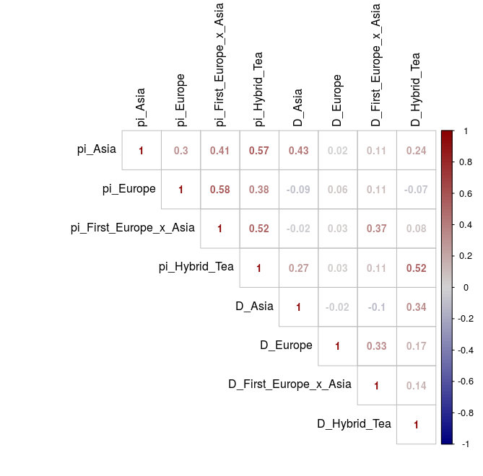
π _{Ancient Europe}
π _{Ancient Asia}
Tajima’s D _{Ancient Asia}
Tajima’s D _{Ancient Europe}
Tajima’s D _{Hybrid Tea roses}
Tajima’s D _{Early European x Asian}
π _{Early European x Asian}
π _{Hybrid Tea roses}
π _{Ancient Asia}
***
***
***
***
***
NS
***
***
π _{Ancient Europe}
***
***
***
***
***
***
***
π _{Early European x Asian}
NS
.
***
***
***
***
π _{Hybrid Tea roses}
***
***
.
***
***
Tajima’s D _{Ancient Asia}
NS
***
***
***
Tajima’s D _{Ancient Europe}
***
***
***
Tajima’s D _{Early European x Asian}
***
***
Tajima’s D _{Hybrid Tea roses}
***

Slide 2
***
***
***
***
***
NS
***
***
***
***
***
***
***
***
***
NS
.
***
***
***
***
***
***
.
***
***
***
NS
***
***
***
***
***
***
***
***

Slide 3
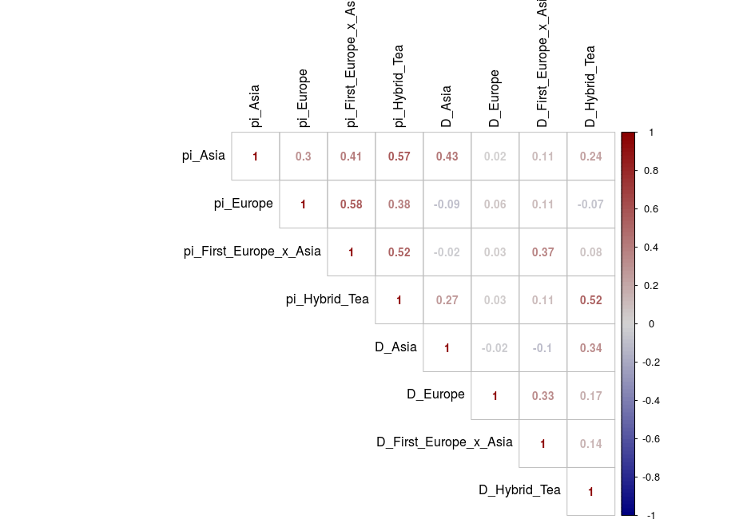
***
***
***
***
***
NS
***
***
***
***
***
***
***
***
***
NS
.
***
***
***
***
***
***
***
***
***
***

